Slide 1
Bulanık Mantık
Bulanık Mantık (Fuzzy Logic)
Bulanık mantık, insan düşünmesini ve mantık yürütmesini modellemeye ve karşılaşılan problemlerde ihtiyaç doğrultusunda kullanmayı amaçlar.
Bilgisayarlara, insanların özel verileri işleyebilme, deneyimlerinden ve önsezilerinden yararlanarak çalışabilme yeteneğini vermeye çalışır.
İnsan mantığı karşılaştığı problemleri çözerken;
Eğer <gerçekleşen olay> ise <sonuç>
şeklinde dilsel kurallar oluşturur.
Bulanık mantık insanın bu dilsel kurallar ile karar verme kabiliyetini makinelere/ bilgisayarlara uyarlamaya çalışır.
Dr. F. Temurtaş
temurtas@sakarya.edu.tr

Slide 2
Bulanık Mantık
Bulanık Mantık (Fuzzy Logic)
Bulanık mantık, dilsel kurallarla birlikte dilsel değişkenler ve terimler kullanır.
İnsan karar mekanizmasında kullanılan dilsel kurallar ve terimler kesin değil bulanıktır.
İnsan mantık sistemini bilgisayarlara/makinelere uyarlanması, bilgisayarların/makinelerin problem çözme kabiliyetini artırır.
İnsan karar mekanizmasını bilgisayarlara uyarlayabilmek için dilsel terimler ve değişkenler matematiksel olarak üyelik dereceleri ve üyelik fonksiyonları ile ifade edilirler.
Dr. F. Temurtaş
temurtas@sakarya.edu.tr

Slide 3
Bulanık Mantık
Bulanık Mantık (Fuzzy Logic)
Bulanık karar mekanizmaları sayısal değerler yerine sembolik dilsel ifadeler kullanırlar.
Bu sembolik dilsel ifadelerin bilgisayarlara aktarılması matematiksel bir temele dayanır. Bu matematiksel temel bulanık mantıktır.
Bulanık mantık kullanan sistemler, karmaşık non- lineer problemlerin matematiksel modelleme zorluğuna karşı bir alternatiftir.
Bulanık mantık, sistemin matematiksel modellenmesi ihtiyacını giderir.
Bulanık mantık kullanan sistemler, insanın yapabildiği gibi, kesin olmayan dilsel bilgilere bağlı olarak etkin sonuç çıkarabilirler.
Dr. F. Temurtaş
temurtas@sakarya.edu.tr

Slide 4
Bulanık Mantık
Bulanık Mantık (Fuzzy Logic)
Bulanık mantık, sistemin matematiksel modellenmesi ihtiyacını giderir
Bulanık mantıkta bilgi sayısal değerler yerine büyük, küçük, çok, az, vb. dilsel ifadelerdir.
Eğer bir sistem davranışı kurallar ile ifade edilebiliyor ise veya çok karmaşık non- lineer işlemler gerektiriyor ise bulanık mantık yaklaşımı böyle bir sistem için uygulanabilir.
Dr. F. Temurtaş
temurtas@sakarya.edu.tr

Slide 5
Bulanık Mantık
Bulanık Mantık (Fuzzy Logic)
Bulanık mantığı motive eden sebepler;
Kompleks sistemlerin geleneksel matematik araçları ile analizindeki zorluklar.
  Geleneksel kontrol yapılarını kullanmak için oldukça fazla non-lineer ve zor anlaşılır olan bir prosesin kontrolü için bulanık mantık kullanılabilir. İnsan bunun için iyi bir örnektir.
  İnsanlar kompleks sistemler konusunda ve bunların kontrolünde mevcut geleneksel sistemlerden daha iyidir. Kesin olmayan dilsel bilgilere dayanarak etkili sonuçlar alabilmektedir.
  Bu sebeple özellikle sistemin karmaşık olduğu ve analizinin klasik yöntemlerle yapılamadığı ve bilginin belirsiz olduğu veya kesin olmadığı durumlarda bulanık mantık yöntemi çok uygun olmaktadır.
Dr. F. Temurtaş
temurtas@sakarya.edu.tr

Slide 6
Bulanık Mantık
Bulanık Mantık (Fuzzy Logic)
Bulanık mantığı motive eden sebepler;
Kontrol mühendisliğinde insan işletmenler yerine geçecek kontrol sistemleri sağlama ihtiyacı.
  İnsan mantık sistemi iyi tanımlanmamış ve net sınırları olmayan bilgi ve kavramları sebep çıkarmada kullanabilmektedir.
  Belirsiz ve kesin olmayan bilgilere dayanarak etkili sonuçlar üreten bulanık mantık, insan işletmenler tarafından kullanılan kontrol stratejilerini kolaylıkla gerçekleştirme olanağı sağlar.
Dr. F. Temurtaş
temurtas@sakarya.edu.tr

Slide 7
Bulanık Mantık
Bulanık Mantığın Temel Kavramları
Kısa Bir Tarihçe
1920 : Jan Lukasiewicz’in çok değerli mantık üzerine çalışmaları
1937 : Max Black’ın Muğlak Küme (Vague Set) ile ilgili makaleleri. Sadece üyelik fonksiyonu tanımlamış bilim dünyası tarafından ciddiye alınmamış.
1965 : Latfi A. Zadeh’in bulanık (fuzzy) küme teorisi
1974 : E. H. Mamdani bir buhar makinesinin bulanık denetimini gerçekleştiriyor.
1976 : Danimarka da Circle Coment ve SIRA firmaları çimento fırınlarının denetiminde bulanık uygulamalar
1987 : ikinci IFSA kongresinde ilk bulanık denetleyiciler sergilenmiş.
1987 : Hitachi’nin tasarladığı Japon Sendai metrosu bulanık denetleyicisi çalışmaya başlamış.
1990- : Yaşamın hemen hemen her alanına girmiştir.
Dr. F. Temurtaş
temurtas@sakarya.edu.tr

Slide 8
Bulanık Mantık
Bulanık Mantık (Fuzzy Logic)
Bulanık mantık uygulama örnekleri;
  Çamaşır makineleri, buzdolabı, kameralar, vb tüketici ürünleri.
  Motor kontrolü, araç güç devri ve iletim kontrolü, batarya şarj cihazı, vb otomotiv ve enerji ürünleri.
  Isı denetimi, kimyasal işlemler, çimento fırını arıtma ve damıtma sistemleri vb endüstriyel proses kontrol ürünleri.
  Robotik ve üretim ile ilgili diğer konular.
  Bulanık veri yapıları vb zeki bilgi sistemleri.
  vb.
Dr. F. Temurtaş
temurtas@sakarya.edu.tr

Slide 9
Bulanık Mantık
Bulanık Mantığa Giriş
Bulanık mantık, Ariston’un iki değerli mantığının tersine çok değerli mantık temelleri üzerine kuruludur.
İki değerli kümeler yerine çok değerli kümeler ile sonuç üretir.
Klasik mantığın dayandığı temel varsayım “Her önerme ya doğrudur veya yanlıştır.” cümlesidir. Bu varsayım Artisto’dan beri tartışma konusu olmuştur.
Aristo “Temel Varsayım” adlı tezinde “Gelecek şartlara bağlı olarak olayların şüpheli doğruluk durumları”’ndan bahseder.
Aristo’ya göre, “Gelecek olaylar hakkındaki önermeler ne doğru ne de yanlıştır.
Dr. F. Temurtaş
temurtas@sakarya.edu.tr

Slide 10
Bulanık Mantık
Bulanık Mantığa Giriş
İki durumda da olması imkan dahilindedir. Yani, “doğruluk değerleri belirsizdir veya olaylara bağlıdır.”
Günümüzde iyice anlaşılmıştır ki doğruluk değerleri kesin olmayan durumlar, sadece gelecek olaylara özgü değildir.
Ayrıca, bazı önermelerin doğruluk değerleri ölçümlerin temel sınırlamaları yüzünden belirsiz olmaktadır.
Bu tür durum ve önermeler için, “doğru” ve “yanlış” değerlerinin yanında “belirsiz” veya “bulanık” olarak adlandırılan bir üçüncü doğruluk değerine izin vermek gerekmektedir.
Dr. F. Temurtaş
temurtas@sakarya.edu.tr

Slide 11
Bulanık Mantık
Klasik Mantıkla ilgili örnek paradokslar
Giritli yalancı paradoksu:
Giritli bir yalancı: “Giritliler yalancıdır.”
Yalan söyleyip söylemediğini sorgulayalım;
  Önermenin zıddı:
  “Giritliler yalancı değildir.”
  Eğer yalan söylüyor ise yalancı değil. Eğer doğru söylüyorsa ise yalancıdır.
İki değerli önermede bir kişi;
  Ya yalancıdır yada yalancı değildir. Ya hep yalan söyler yada hiç yalan söylemez.
Bu paradoks bile başlı başına bir üçüncü değer gerektirir:
  Az yalan söyler çok yalan söyler v.b.
Buda bulanık mantık yaklaşımını gerekli kılar.
Dr. F. Temurtaş
temurtas@sakarya.edu.tr

Slide 12
Bulanık Mantık
Klasik Mantıkla ilgili örnek paradokslar
Ön yüzünde ve arka yüzünde iki zıt önerme yazılı olan kağıt paradoksu:
Bir kağıdın önyüzünde ( A yüzü olsun )
yazılı olsun. Arka yüzünde (B yüzü olsun)
yazılı olsun.
Eğer A yüzündeki doğru ise B yüzündekine göre, A yüzündeki yanlıştır.
Eğer A yüzündeki yanlış ise B yüzündekine göre, A yüzündeki doğrudur.
Bu kağıdın arkasında ki
önerme doğrudur {A}
Bu kağıdın arkasında ki
önerme yanlıştır {B}
Dr. F. Temurtaş
temurtas@sakarya.edu.tr

Slide 13
Bulanık Mantık
Bulanık Mantık
Bu örnek paradokslardan da anlaşılacağı gibi, bulanık mantık, belirsiz olarak adlandırılan bir üçüncü doğruluk değerine izin vererek klasik mantığı daha esnek hale getirme ihtiyacından dolayı ortaya çıkmıştır.
Bulanık mantığın önünde “ her şeyin bir derecesi vardır ” düşüncesi yatar.
Bulanık mantığın belirsizlik ortamında çıkarım yapan varsayımlara dayalı diğer teorilerden ayrılır.
Varsayımlara dayalı çıkarımın temelinde “olasılık teorisi” vardır.
Fakat , bulanık mantığın dayandığı “olasılık” ‘tan ziyade “olabilirlik” esasıdır.
Dr. F. Temurtaş
temurtas@sakarya.edu.tr

Slide 14
Bulanık Mantık
Bulanık Mantık
Olasılık (probability):
Kavram olarak bir olayın olabilme ihtimali ve tekrar sıklığı, bir kümeye dahil olma ihtimali, doğruluk veya yanlış olabilme ihtimali, vb., ile ilgilidir.
Olabilirlik (possibility):
Olabilirlik ise ihtimalden ziyade olayların gerçekleşme düzeyi, olayla ilgili verdiğimiz kararın düzeyi, olayı algılama derecemiz ile bir kümeye ait olama derecesi, doğruluk derecesi, vb., ile ilgilidir.
Bulanık mantıkta kullanılan üyelik fonksiyonları aslında bir olabilirlik dağılımıdır.
Dr. F. Temurtaş
temurtas@sakarya.edu.tr

Slide 15
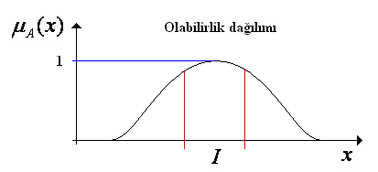

Bulanık Mantık
Bulanık Mantık
Olabilirlik (possibility):
Bulanık mantığın kullandığı belirsizlik saptanabilir ve derecelendirilebilir bir belirsizliktir.
Bir aralık için olabilirlik, o bölgedeki maksimum üyelik derecesidir.
Dr. F. Temurtaş
temurtas@sakarya.edu.tr

Slide 16
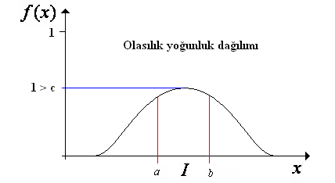
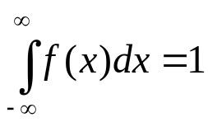
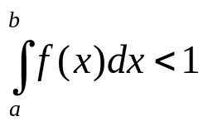
Bulanık Mantık
Bulanık Mantık
Olasılık (probability):
Olasılık dağılımı;
Bir aralık için olasılık;
Dr. F. Temurtaş
temurtas@sakarya.edu.tr

Slide 17
Bulanık Mantık
Bulanık Mantık
Olasılık ve olabilirliğin açıklamaya çalıştıkları belirsizlik yapısal
olarak farklıdır;
Örnek:
Olasılık ifadesi;
  şişenin içindeki sıvı %50 ihtimal ile saf sudur.
Olabilirlik yada bulanık mantık ifadesi:
  şişenin içindeki sıvı %50 oranında saf sudur.
Bulanık mantık belirsizlik ifade eden kavramlara üyelik derecesi
atayarak, belirginlik sağlar;
  Uzun, ne derece uzun? az uzun, çok uzun, vb.
Dr. F. Temurtaş
temurtas@sakarya.edu.tr

Slide 18
Bulanık Mantık
Özetle Bulanık Mantık;
Kesin değerler yerine, yaklaşık, kısmi değerler
Tamamı veya hiçbiri yerine bir derece
0 veya 1 yerine, 0 ve 1 aralığında belirli bir derece
Bulanık mantıkta bilgi, az-çok.büyük-küçük gibi dilsel ifadeler ile gösterilir
Bulanık çıkarım, dilsel ifadeler ile tanımlanan kurallar ile yapılır
Bulanı mantık matematiksel modellemesi zor olan sistemler için oldukça uygundur
Bulanık mantık, tam olarak bilinmeyen veya eksik olan bilgiler kullanarak işlem yapma ve sonuç çıkarma kabiliyetine sahiptir
Dr. F. Temurtaş
temurtas@sakarya.edu.tr

Slide 19
Bulanık Mantık
Çok değerlilik ;
Çok değerlilik en çok doğal dillerde karşımıza çıkar ;
  Siyah ; ne zaman siyah olmaktan çıkar ve koyu gri olur.
  Hava ; ne zaman kararmaya başlar ve tam karanlık olur.
  Yetenekli ile dahi arasındaki sınır nedir.
  Bir eser ne zaman güzel olur.
  Bir kişi ne zaman uzundur.
Bazı nitelemelerde öyle sınır durumlar vardır ki, bu sözcüğü kullanıp kullanmamak gerektiği konusunda bir karar vermek zordur. İşte bir sözcüğün belirsizliği burada başlar.
Dr. F. Temurtaş
temurtas@sakarya.edu.tr

Slide 20
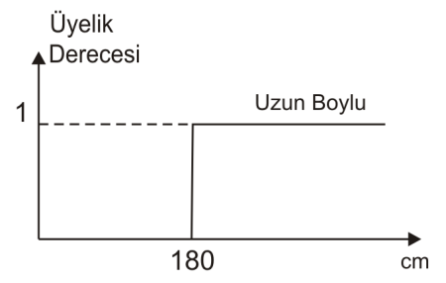
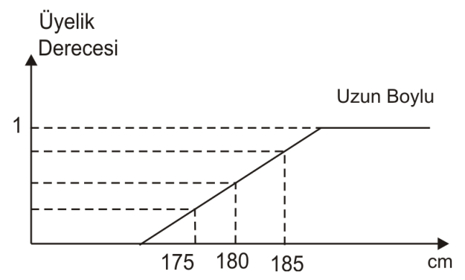
Bulanık Mantık
Çok değerlilik ;
Örneğin, uzun boyluluk özelliğini ele alalım. Klasik mantık ile;
181 cm uzun boylu iken 179 cm
kısa boylu mudur?
175 cm de bir dereceye kadar uzun
boyludur, 179 cm de hatta 170 cm de
bir derece uzun boyludur.
Bulanık mantık boy uzunluğunu derecelendirerek bu probleme bir çözüm
sağlar. Bulanık mantık yaklaşımı ile;
180 cm de bir derece uzundur,
170 cm de bir derece uzundur.
Matematiksel olarak bulanık mantık
çok değerlilik demektir.
Doğru, çok doğru, az doğru, az, çok,
normal gibi sözel olarak ifade edilen
dilsel değerler, sayısal olarak [0,1] reel
sayı aralığında yer alan dereceler ile
ifade edilir.
Bulanık mantık, geçerliliği kesin olan değil, yaklaşık olan çıkarım kurallarına
sahiptir.
Dr. F. Temurtaş
temurtas@sakarya.edu.tr

Slide 21
Bulanık Mantık
Bulanık Mantığın Temel Kavramları
Bulanık mantık sistemleri dört temel kavrama dayanmaktadır ;
Bulanık kümeler
Dilsel değişkenler, dilsel terimler
Üyelik fonksiyonları
Bulanık kurallar
Dr. F. Temurtaş
temurtas@sakarya.edu.tr

